Slide 1
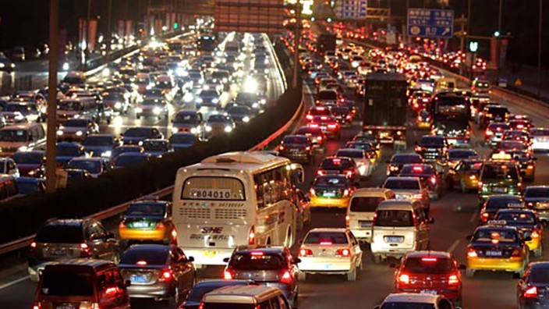
Rush Hour

Slide 2
Recap last week

Slide 3
Rush hour
Minimaal aantal moves: 1
Maximaal aantal moves: ∞

Slide 4
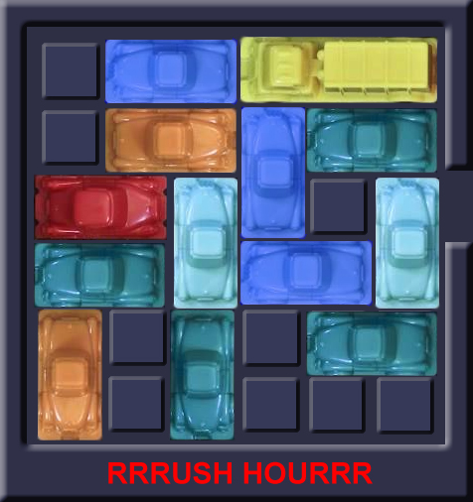
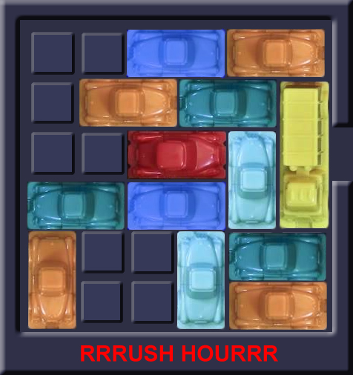
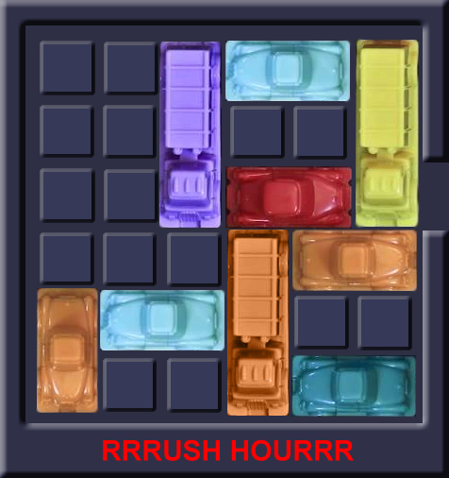
Toestandsruimte
Upperbound:
3•6³•5⁵ = 2.025•10⁶
Upperbound:
6³•5⁶•4 = 1.35•10⁷
Upperbound:
3•6³•5⁵ = 2.025•10⁶

Slide 5
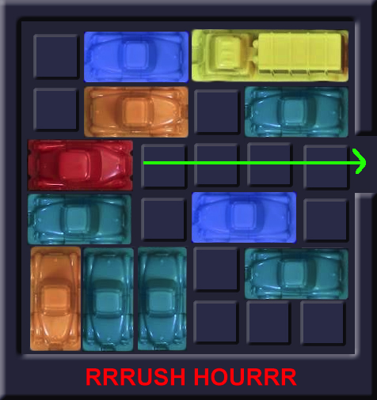
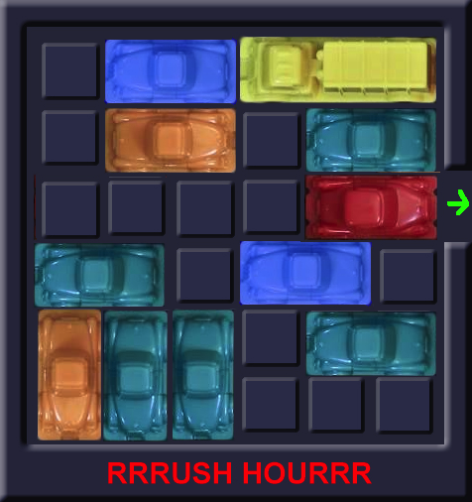
Oplossingen

Slide 6
Breadth first search algorithm

Slide 7
Infra & Data structuur
Classes:
Auto’s: Veranderbare positie, vaste positie, richting, lengte
Bord visualiseren
Functie om het spel te spelen

Slide 8
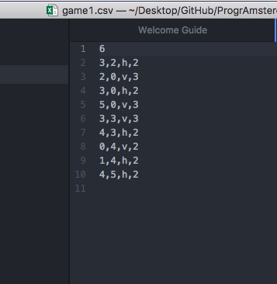
Data structuur voorbeeld: Game 1
Rij 1: Bordgrootte
Rij 2+: info auto’s:
Kolom 1: x coordinaat
Kolom 2: y coordinaat
Kolom 3: Richting
Kolom 4: Lengte

Slide 9
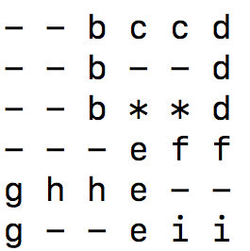
Visualisatie

Slide 10
Week 3

Slide 11
Infra & Data structuur
Classes:
ReadBoard
- gridsize
- changeable
- fixed
- direction
- length
Board
- checkMove
- checkPossibleMoves
- checkSolution
- visualize
- createChildren

Slide 12
Algorithmes
Random algoritme:
- Oplosbaar!
- Binnen een minuut
- Conclusie: Upperbound voor aantal stappen
Semi Random algoritme
- Slaat bezochte states over
- Slaat states waar alle kinderen bezocht zijn over
Breath First Search
- Dictionaries gebruiken ipv lists –> hash functie

Slide 13
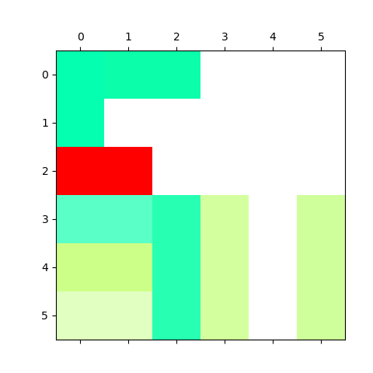
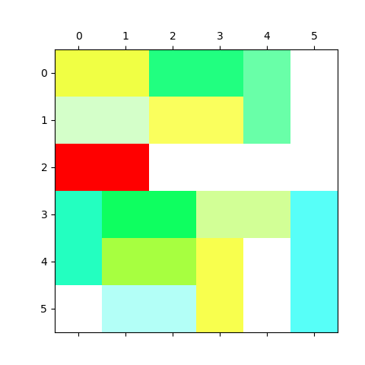
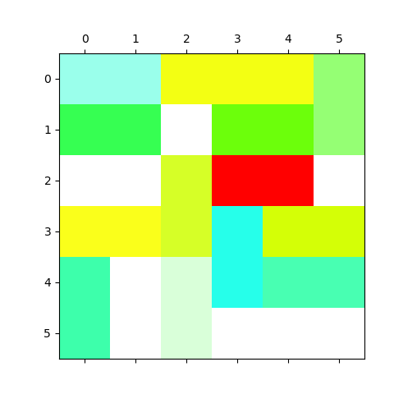
Oplossingen
Game 1 – 11.704 zetten
Game 2 – 815 zetten
Game 3 – 3.051 zetten

Slide 14
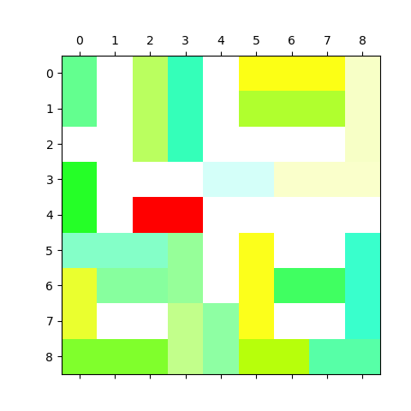
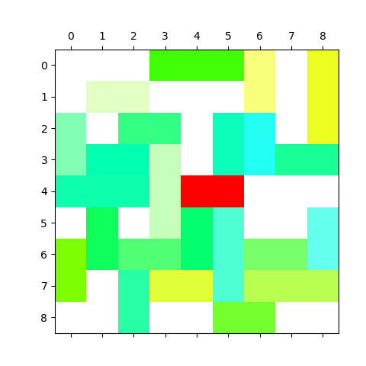
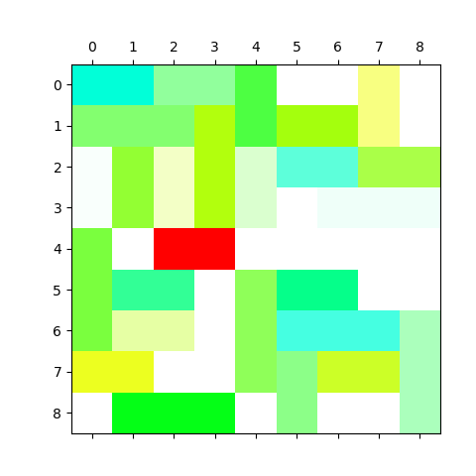
Oplossingen
Game 4 – 4.541 zetten
Game 5 – 9.392 zetten
Game 6 – 445 zetten

Slide 15
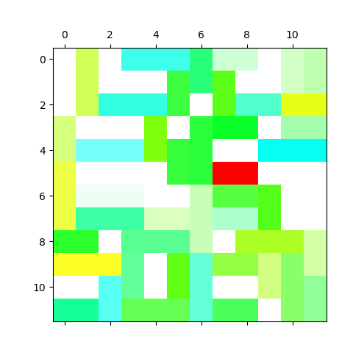
Oplossingen
12.972 zetten
Game 7

